Slide 1
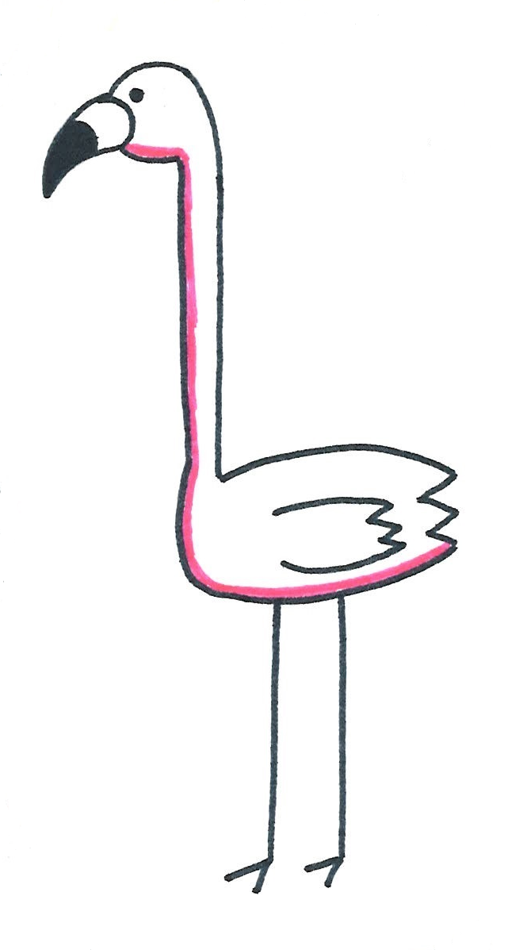
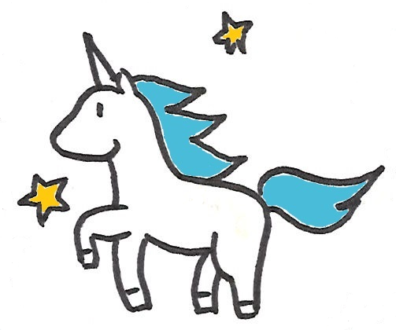
OSEZ LE SKETCHNOTING
POUR VOS
PRISES DE NOTES
Cliquez pour ajouter du texte
Cliquez pour ajouter du texte
Cliquez pour ajouter du texte
Cliquez pour ajouter du texte
Cliquez pour ajouter du texte
Cliquez pour ajouter du texte
Cliquez pour ajouter du texte
Cliquez pour ajouter du texte
Cliquez pour ajouter du texte
Cliquez pour ajouter du texte
Cliquez pour ajouter du texte
@AmelieBenoit33
@ane_naiz

Slide 2
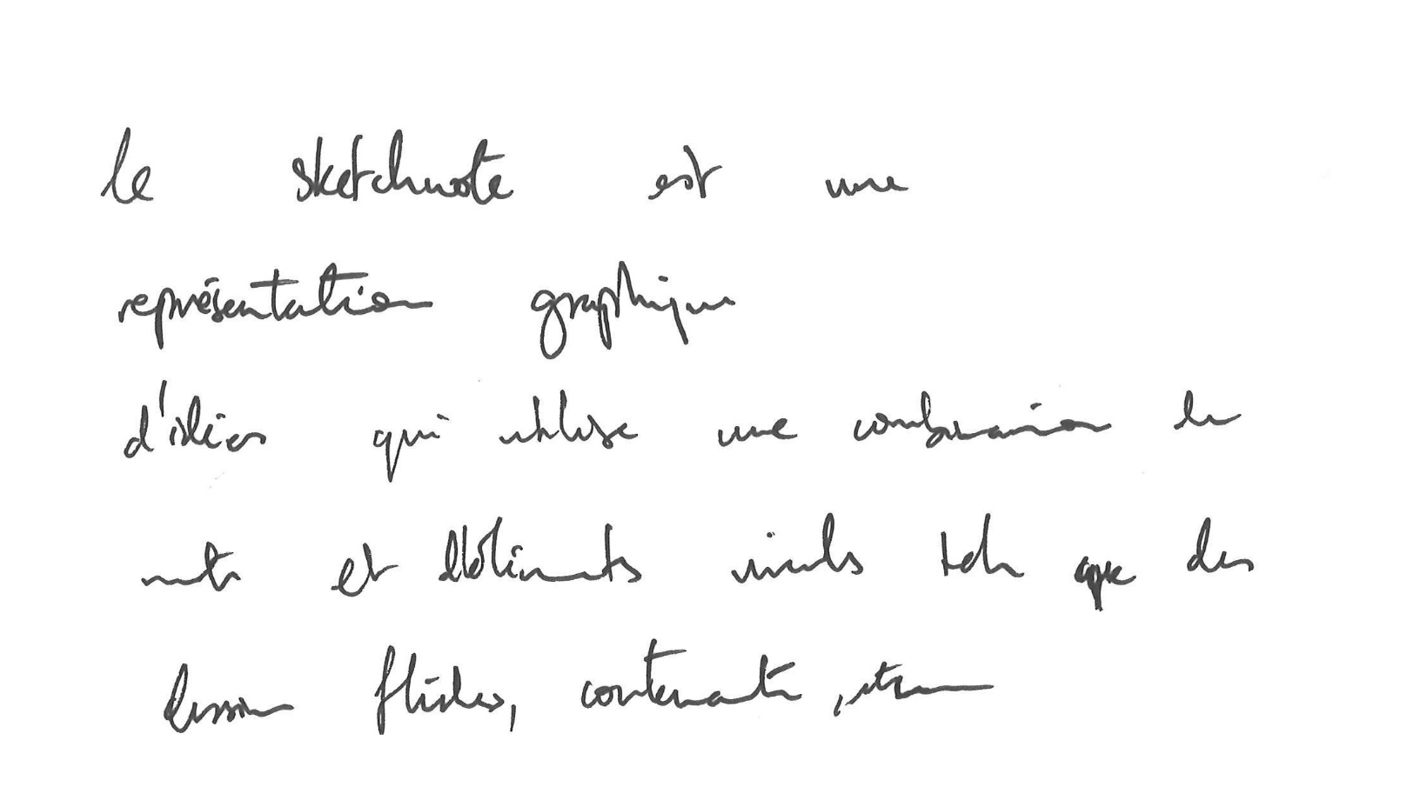

Slide 3
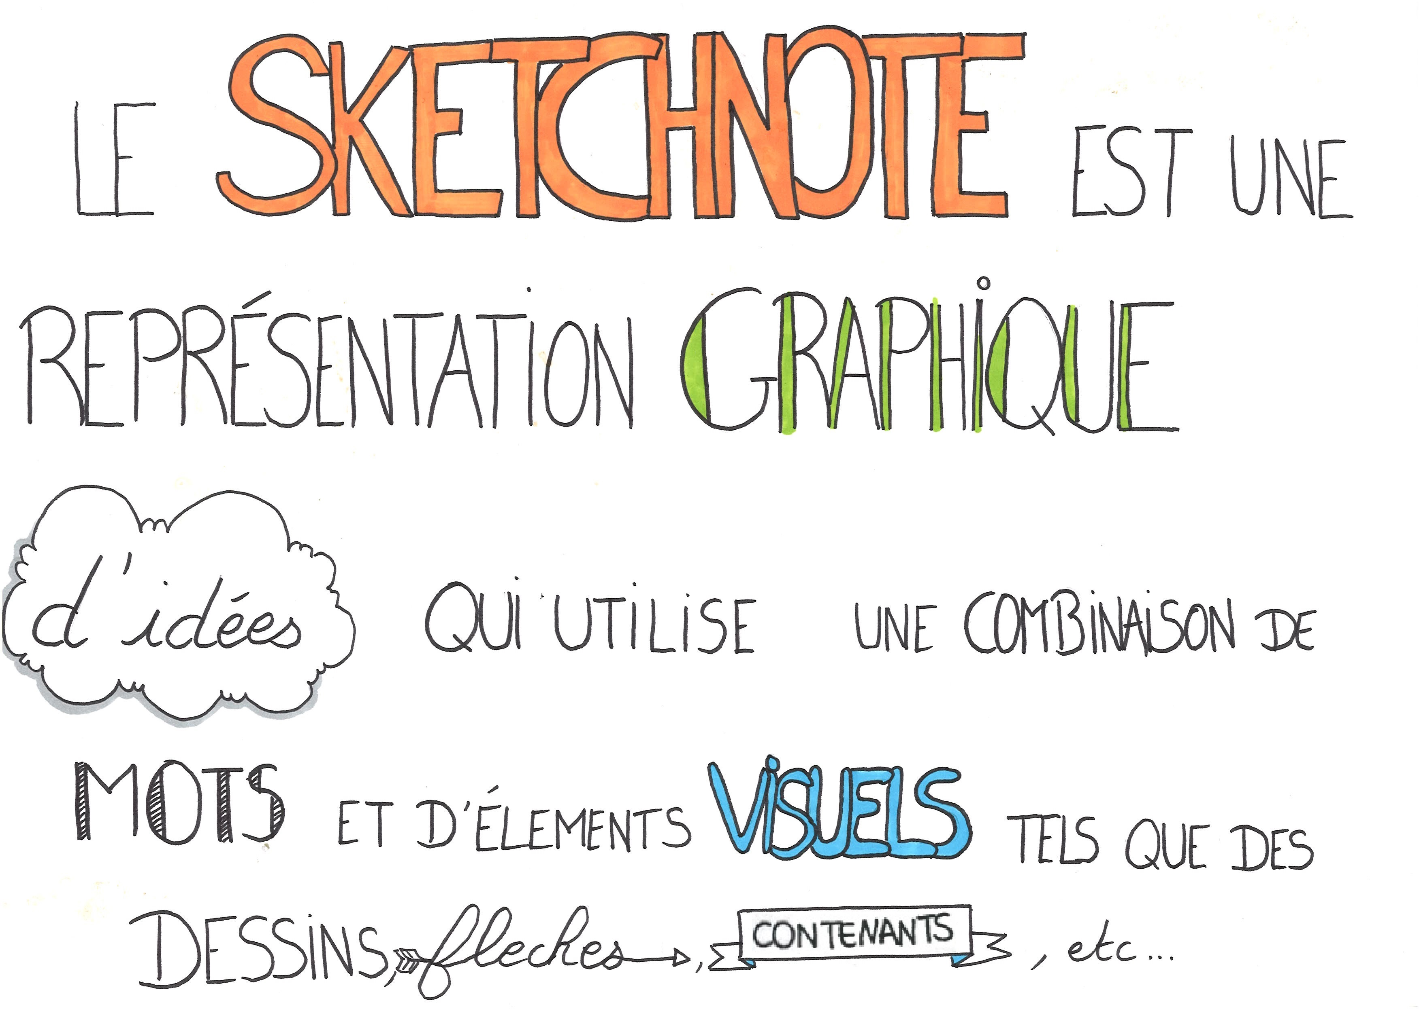

Slide 4
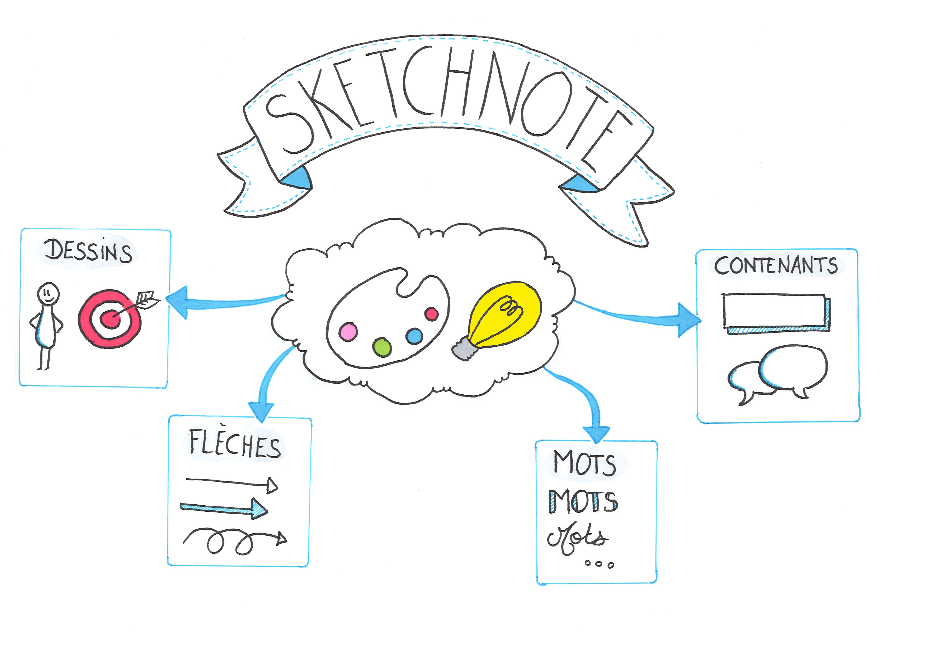

Slide 5
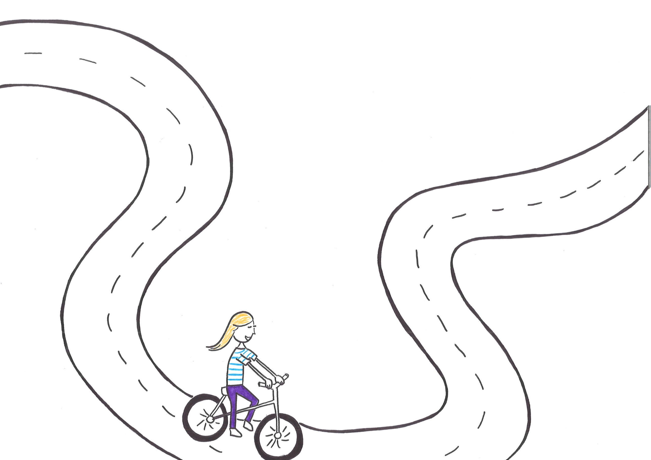

Slide 6
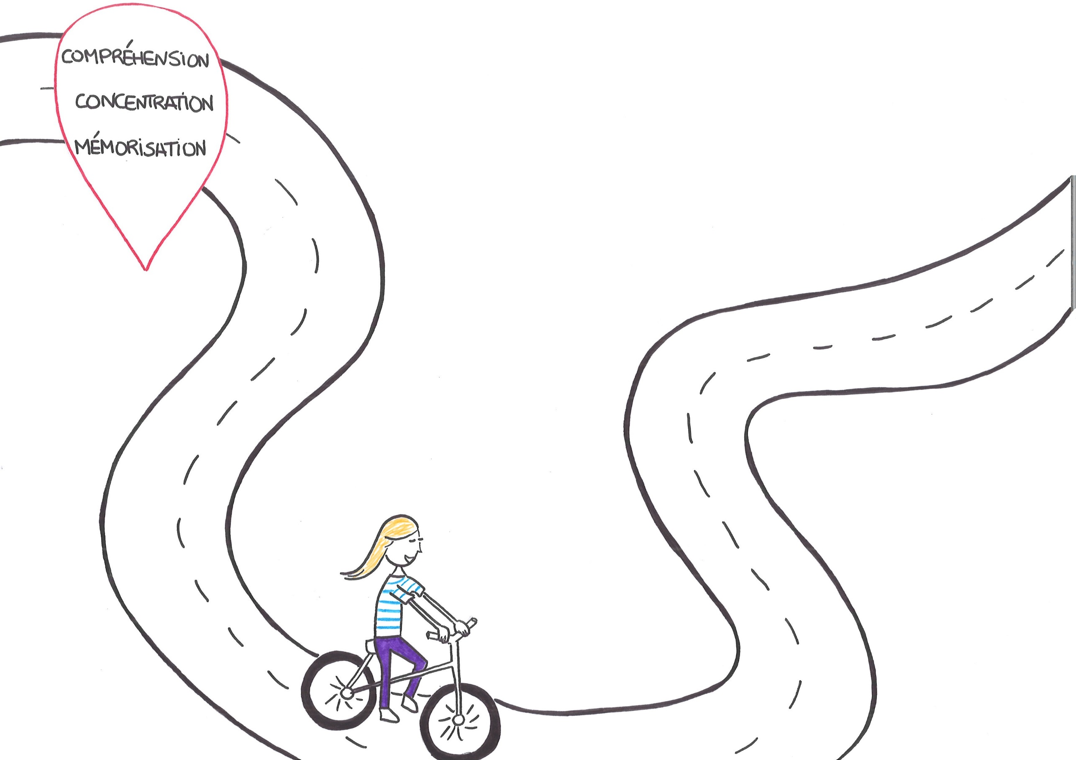

Slide 7
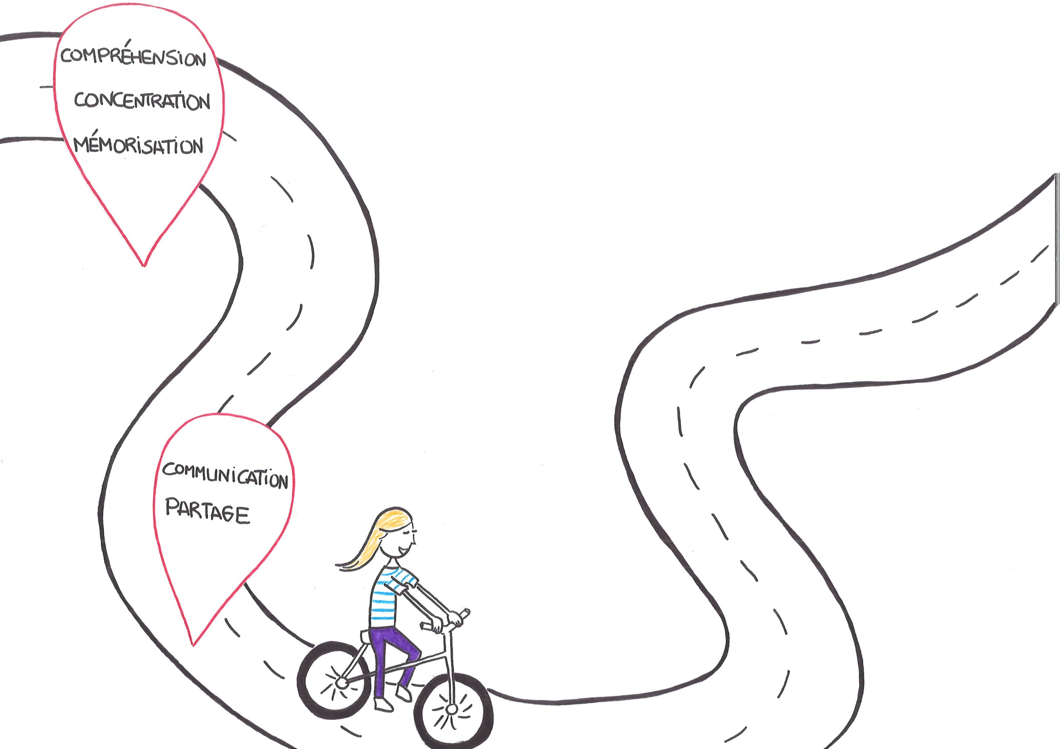

Slide 8
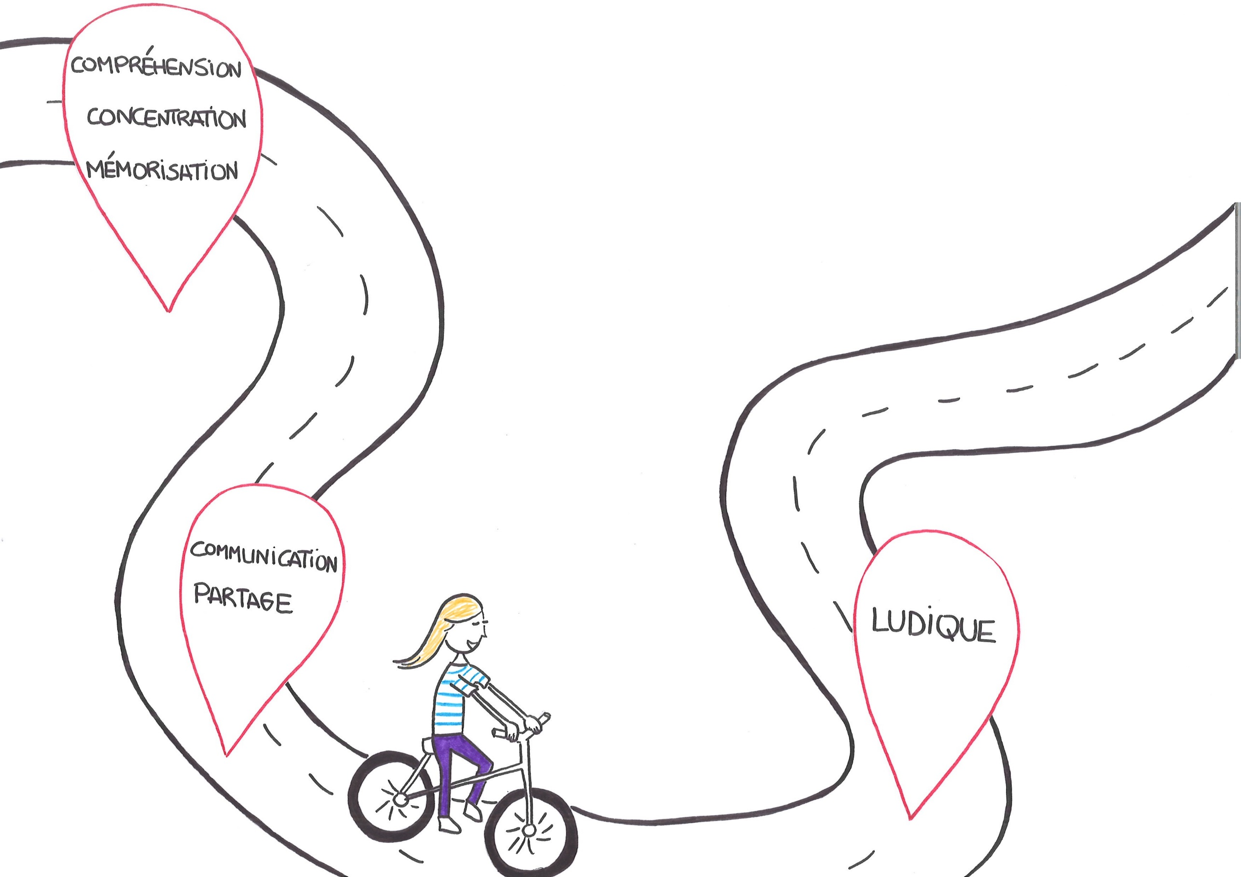

Slide 9
